Slide 1
Распространение колебаний в среде.
ВОЛНЫ

Slide 2
Цели урока:
сформировать понятие «механическая волна»;
рассмотреть условия возникновения двух видов волн;
характеристики волн.

Slide 3
Повторение - тест
Вариант № 1
1.Какие из перечисленных ниже движений являются механическими колебаниями?
А.Движение качелей.
Б.Движение падающего на Землю мяча,
В.Движение звучащей струны гитары.
2.Какие из перечисленных ниже колебаний являются свободными?
А.Колебания груза на пружине после однократного отклонения его от положения равновесия.
Б.Колебания диффузора громкоговорителя во время работы громкоговорителя.
В.Колебания груза на нити, один раз отведенного от положения равновесия и отпущенного.
3.Частота колебаний тела равна 2000Гц. Чему равен период колебаний?
4.Дано уравнение x=0,4 cos 5nt. Определить амплитуду, период колебания.
5.Подвешенный на нити груз совершает малые колебания. Считая колебания незатухающими укажите правильные ответы.
А.Чем длиннее нить, тем больше частота колебаний.
Б.При прохождении грузом положения равновесия скорость груза максимальна.
В.Груз совершает периодическое движение.

Slide 4
Вариант №2
1.Какие из перечисленных ниже движений являются механическими колебаниями?
А.Движение веток деревьев.
Б.Движение капелек дождя на землю.
В.Движение звучащей струны гитары.
2.Какие из перечисленных ниже колебаний являются вынужденными?
А.Колебания груза на пружине после однократного отклонения его от положения равновесия.
Б.Движение поршня в цилиндре двигателя внутреннего сгорания.
В.Колебания груза на нити, один раз отведенного от положения равновесия и отпущенного.
3.Период колебаний тела 0,01с. Чему равна частота колебаний?
4.Тело совершает гармоническое колебание по закону =20 sin nt. Определить амплитуду, период колебаний.
5.Подвешенный на пружине груз совершает малые колебания в вертикальном направлении. Считая колебания незатухающими, укажите правильные ответы.
А.Чем больше жесткость пружины , тем больше период колебаний.
Б.Период колебаний зависит от амплитуды.
В.Скорость груза изменяется со временем периодически.

Slide 5
Формирование новых знаний
В любой упругой среде (газы, жидкости, твердые тела) происходят колебания частиц и распространение возмущений.
Возмущение упругой среды это отклонение частиц от своего первоначального положения равновесия.
Упругие волны – возмущения частиц , распространяющиеся в различных средах из-за действия в них сил упругости.
Источник волны - тело, вызывающее начальное возмущение среды и приводящее к появлению в ней волны.

Slide 6

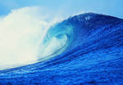
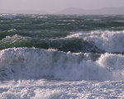
Волна-это процесс переноса энергии без переноса вещества. Волны в океане

Slide 7
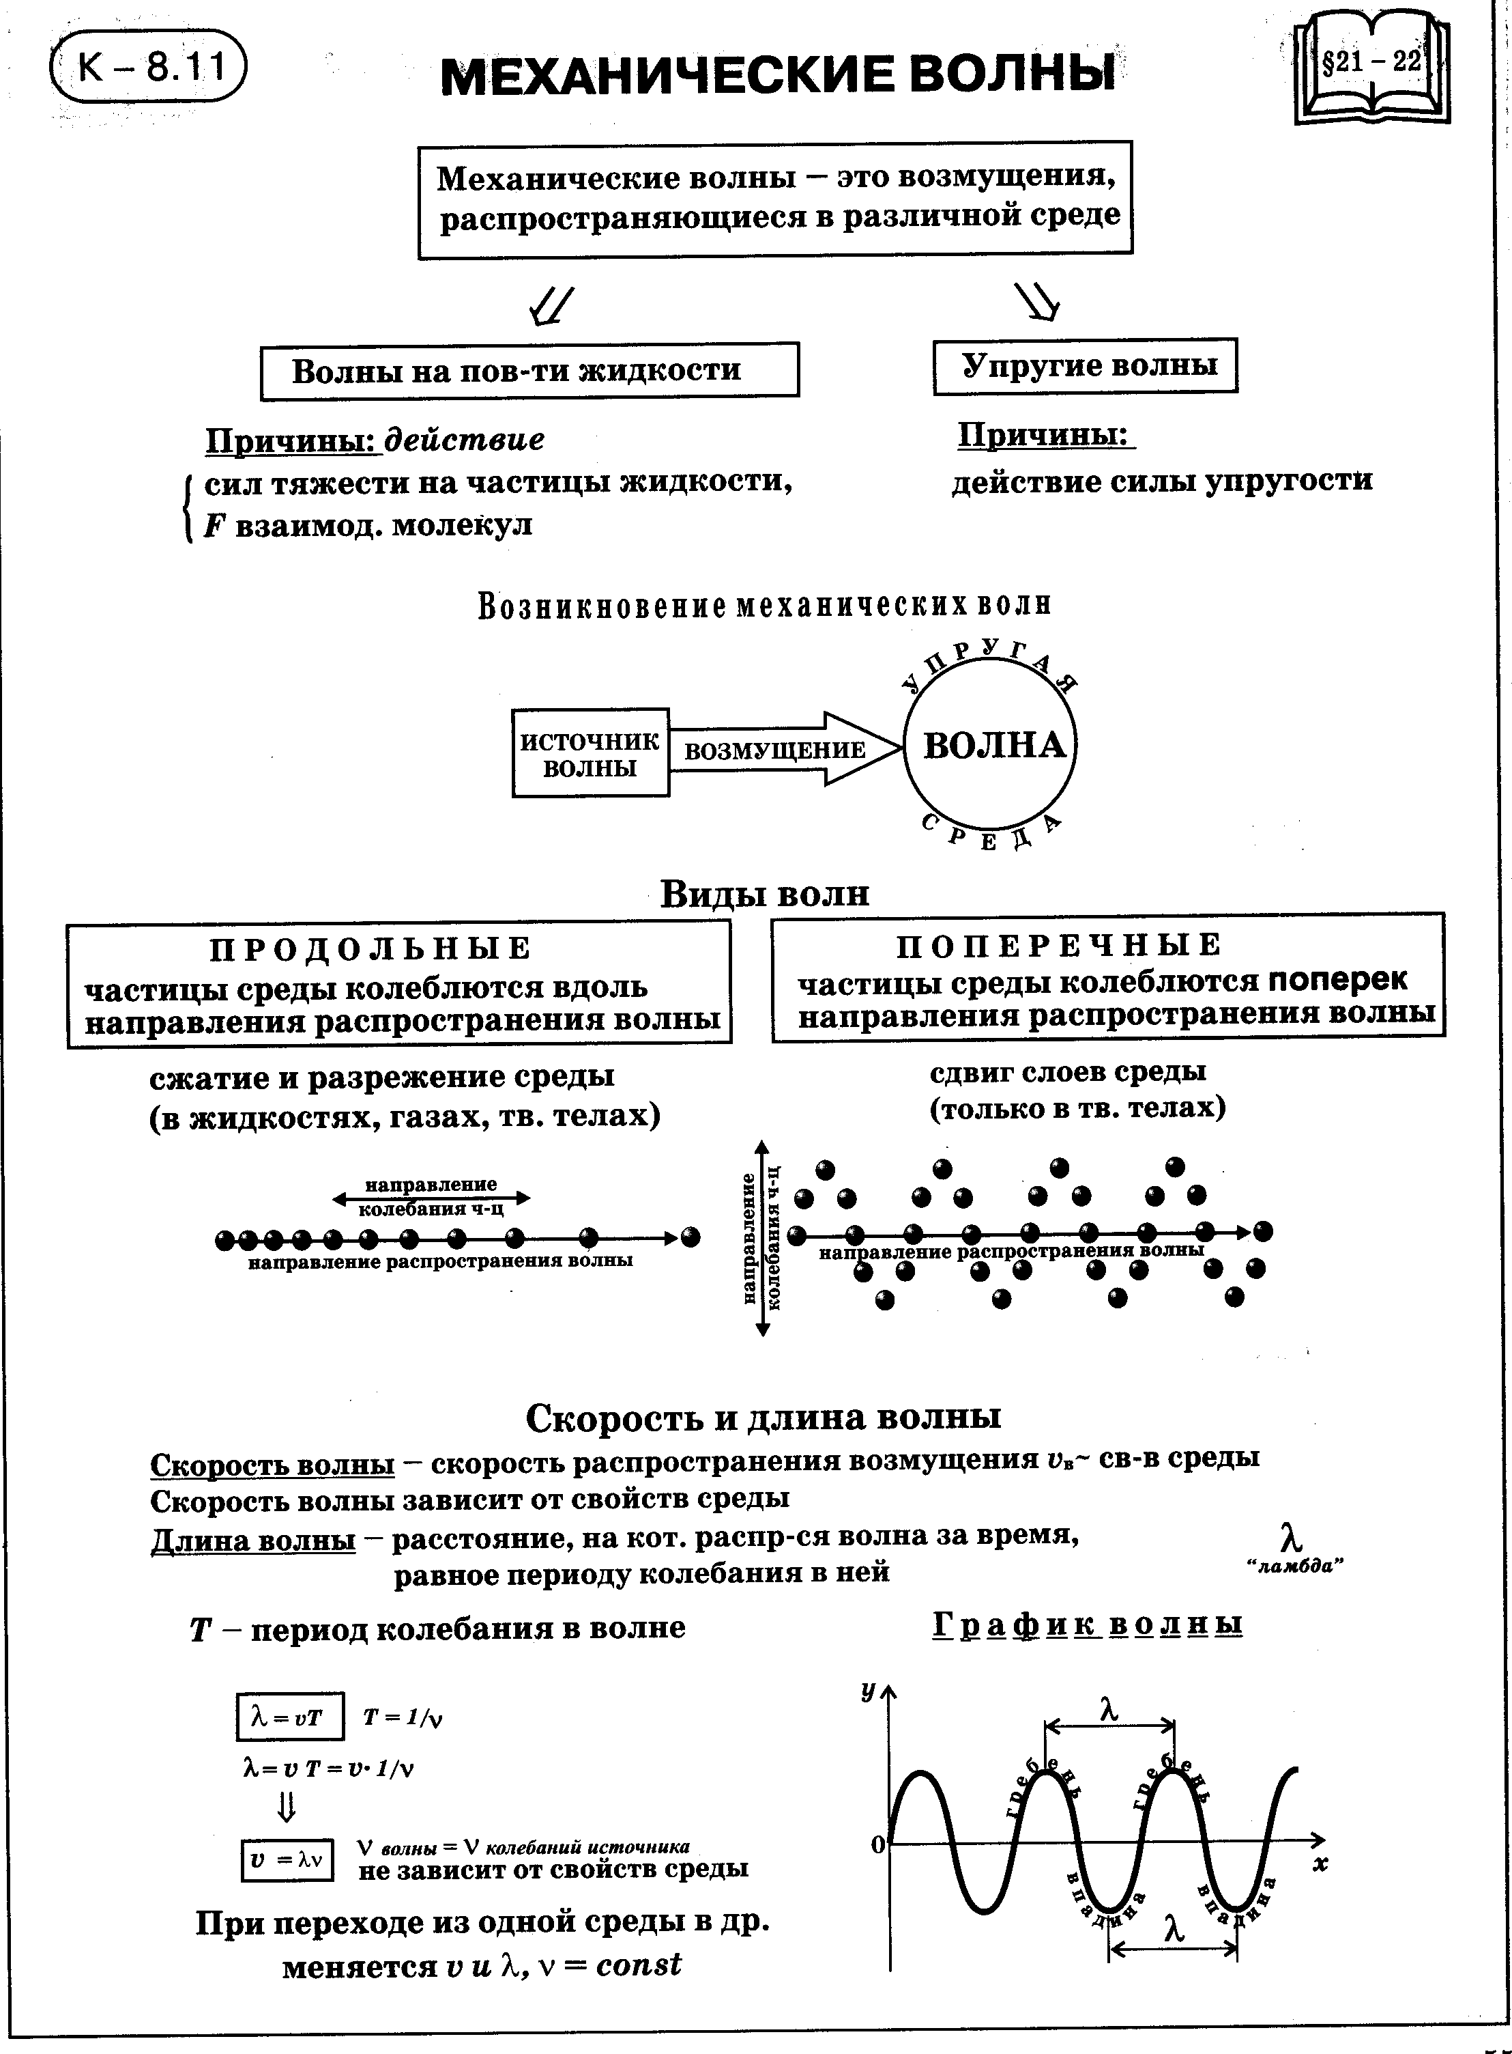
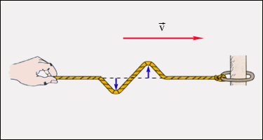
Механическая волна – это возмущение, распространяющееся в упругой среде от точки к точке. Упругие волны.

Slide 8
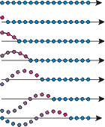
Когда возникает механическая волна?
Механическая волна возникает в момент проявления в возмущениях сил упругости.

Slide 9
Виды волн
Существуют два вида движения: колебания частиц среды и распространение возмущения, поэтому различают волны:
а) поперечные,
б) продольные волны.

Slide 10
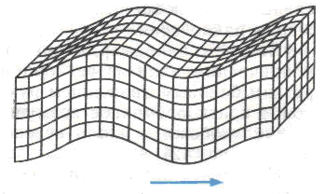
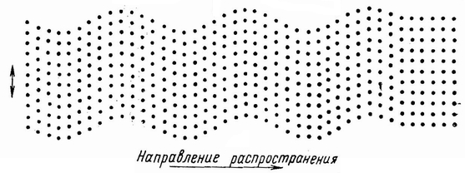
Поперечные волны
Поперечные волны – волны, в которых частицы среды колеблются перпендикулярно распространению волны. Распространяются только в твердых телах.

Slide 11
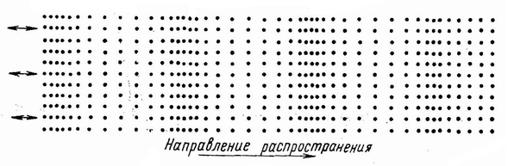
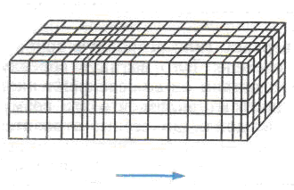
Продольные волны
Продольные волны - возмущения частиц , представлящие собой сжатия и разрежения среды. Распространяются в любых средах – газах, жидкостях, твердых телах.

Slide 12
Скорость волны
Скорость волны скорость перемещения гребней и впадин в поперечной волне и сгущений и разрежений в продольной.
Скорость волны зависит от свойств среды, в которой волна распространяется.
При переходе волны из одной среды в другую ее скорость изменяется.

Slide 13
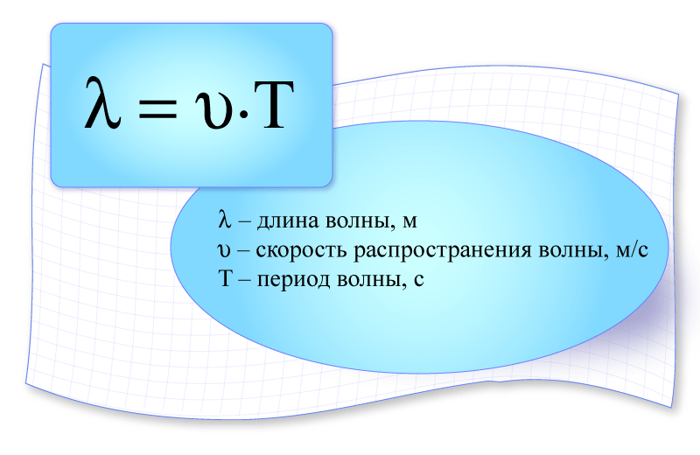
Длина волны
Длина волны - это расстояние, пройденное волной за один период колебания ее частиц

Slide 14
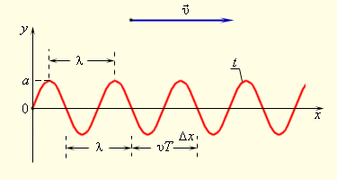
Графическое представление волны
OY- координата колебаний частиц в волне
OX- направление распространения волны

Slide 15
Формирование умений и навыков
№1.Мальчик несет на коромысле ведра с водой, период свободных колебаний которых 1,6с.При какой скорости движения мальчика вода начнет особенно сильно выплескиваться, если длина шага его 65см?
№2.Длина волны в океанах может достигать 400м, за период 14,5с.Определите скорость распространения такой волны.

Slide 16
Итоги урока:
Что такое волна?
В чем заключается процесс возникновения волн?
Происходит ли перенос вещества среды при образовании волн?
Перечислите характеристики волн
Как связаны между собой скорость, длина волны, частота и период?
Как связаны между собой скорость, длина волны и период?

Slide 17
Домашнее задание
п. 31-33
Упр.№ 28 (1- 3)

Slide 18
Литература
Электронная библиотека наглядных пособий «Физика-7-11» Кирилл и Мефодий
Материалы интернета
Учебник Физика-9, Перышкин А.В.

